Slide 1
Федеральное государственное бюджетное образовательное учреждение высшего образования «Владимирский государственный университет имени Александра Григорьевича и Николая Григорьевича Столетовых» Кафедра информационных систем и программной инженерии
Лабораторная работа №1
История искусственного интеллекта
Выполнил: ст. гр. ПРИ-120 Бочков М.А.
Принял: преп. Озерова М.А.
Владимир, 2023

Slide 2
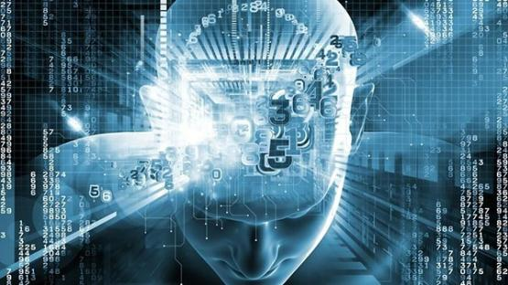


Оглавление
Введение
Древние предки и сказки
Математики совершенствуют сказку, 17 век
Алан Тьюринг: Энигма
Дартмутский семинар
Крестный отец ИИ: Фрэнк Розенблатт
Научная фантастика 20 века
Народный успех ИИ
ИИ приходит в город
Заключение

Slide 3
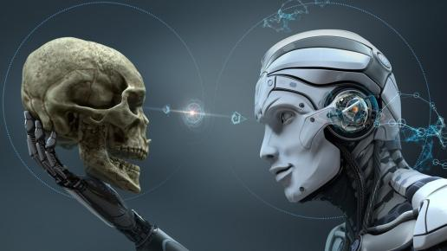
Введение
Искусственный интеллект быстро трансформирует реальность вокруг нас: начиная участием в глобальной борьбе с пандемией Covid-19, заканчивая вождением машин и созданием классических симфоний. Но не всем такая реальность по душе. Миллиардер и тех-предприниматель Илон Маск назвал ИИ “величайшей угрозой” нашего времени.

Slide 4
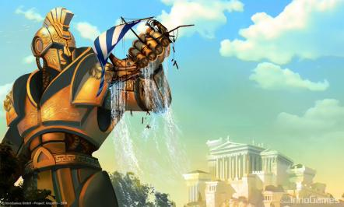
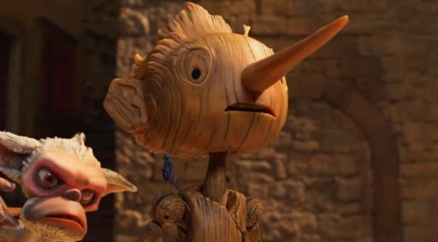
Древние предки и сказки
В древнем мире было много преданий о разумных механических существах, которые похожи на нас, но обладают неординарными способностями.
В греческой мифологии, начиная с 700 года до нашей эры, существовал бог техники Гефест, который создал из бронзы гиганта, наделил его душой и назвал Талосом.
Но даже в таких ранних преданиях поднимаются проблемы отсутствия морали в нечеловеческом разуме. В конце 19 века итальянский писатель Карло Коллоди познакомил детей с Пиноккио, ожившей деревянной куклой, которая мечтает стать настоящим мальчиком. Как только Пиноккио появляется на свет, он старается соответствовать обществу и подчиняться его нормам, но в итоге только сеет хаос на своем пути.

Slide 5
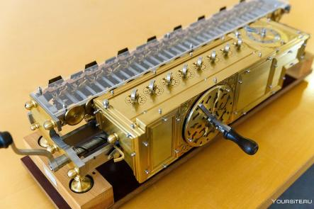
Математики совершенствуют сказку, 17 век
В основе машинного обучения лежит запоминание примеров и попытка имитировать человеческие мысли и действия. Разложить сознание по вычислительным терминам еще в 17 веке пытались такие мыслители как Готфрид Вильгельм фон Лейбниц. В 1673 году Лейбниц построил арифмометр, устройство, которое могло не только складывать и вычитать, но и умножать и делить с помощью прокручивания рукоятки, которая вращала цилиндры.

Slide 6
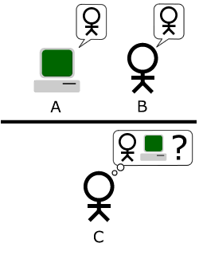
Алан Тьюринг: Энигма
Термин “искусственный интеллект” впервые вошел в лексикон через два года после смерти Алана Тьюринга, но работа революционного британского математика дала начало большим открытиям в этой области. Тьюринг, наиболее известный тем, что во время Второй мировой войны взломал систему Энигма, которую немецкие военные использовали для обмена сообщениями, заложил идею информатики и формализовал понятие алгоритма.

Slide 7
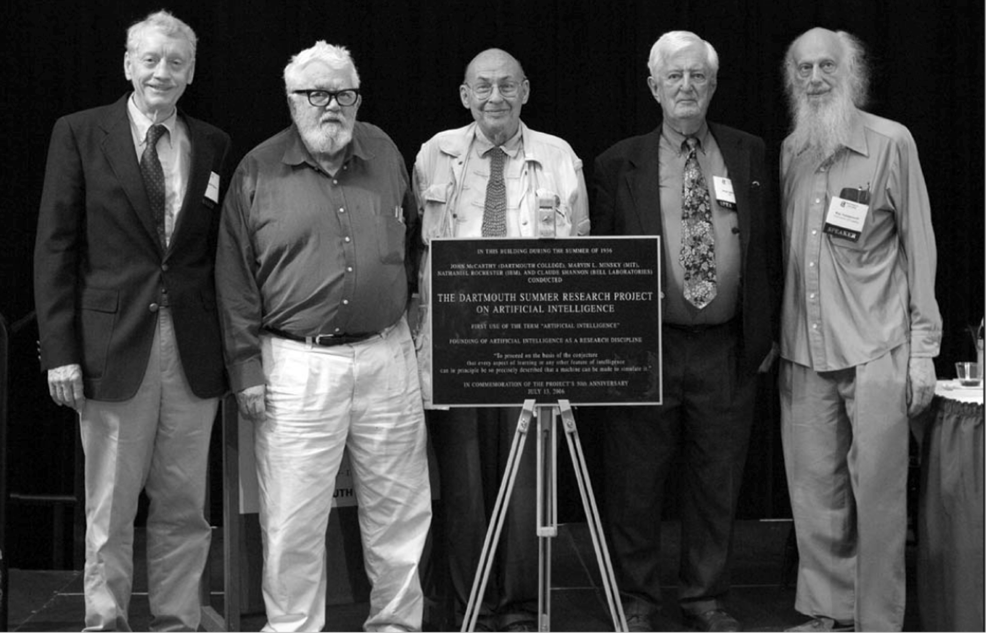


Дартмутский семинар
Когда речь идет о современных итерациях “искусственного интеллекта”, мы используем слова, придуманные в 1956 году Джоном Маккарти, 28-летним профессором Дартмутского колледжа. Термин возник на конференции по машинному обучению, организованной Маккарти и другими профессорами из Дартмута..
Пять первых участников научного семинара по вопросам ИИ, проведенного в Дартмутском колледже летом 1956 г. Слева направо: Тренчард Мур, Джон Маккарти, Марвин Мински, Оливер Селфридж, Рэй Соломонофф

Slide 8
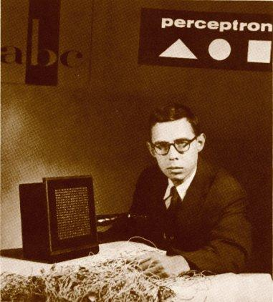
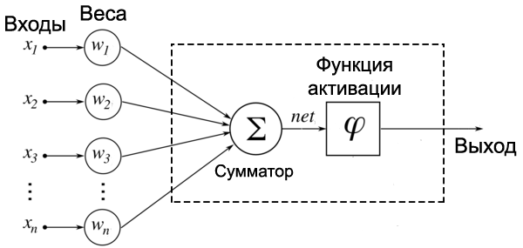

Крестный отец ИИ: Фрэнк Розенблатт
Не только математики в те времена интересовались искусственным интеллектом. Фрэнк Розенблатт преподавал научную психологию в авиационной лаборатории Корнелла и первым использовал естественные науки, чтобы вдохновить людей на исследования в области искусственного интеллекта. В 1958 году он изобрел перцептрон — электронное устройство, которое имитирует нейронные сети в человеческом мозге и активирует систему распознавания образов.

Slide 9
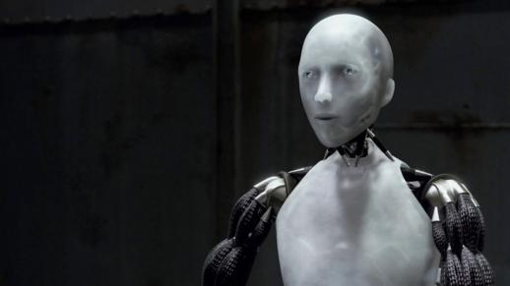
Научная фантастика 20 века
В рассказе об истории ИИ нельзя не упомянуть о роли искусства в создании картины мира будущего. Фантазия с самого начала была неотъемлемой частью развития ИИ. Технологии вдохновили целый жанр научно-фантастических романов и фильмов. Писатели и режиссеры от Айзека Азимова до Ридли Скотта мучительно размышляли над тем, какой процесс может запустить машинное обучение и что оно означает для человечества.

Slide 10
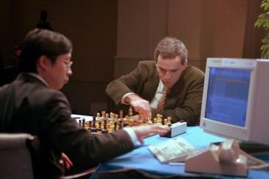
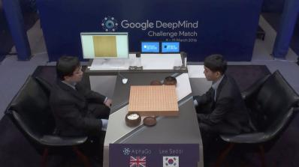
Народный успех ИИ
За последние два десятилетия появилось несколько резонансных примеров превосходства ИИ над простыми смертными. В 1997 году суперкомпьютер Deep Blue, созданный компанией IBM для игры в шахматы, победил мирового чемпиона по шахматам Гарри Каспарова, став первой машиной, обыгравшей действующего чемпиона мира. А в 2015 году технология AlphaGo от Google разгромила в древней китайской настольной игре Го лучшего европейского игрока Фан Хуи.

Slide 11
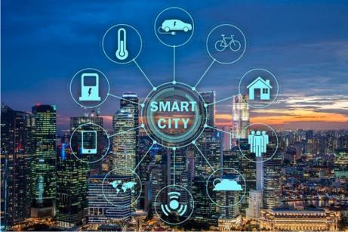
ИИ приходит в город
Власти во всем мире внедряют ИИ в системы для управления и упорядочения городской инфраструктуры и сферы услуг. Согласно исследованиям британской финансовой компании Делойт, существует уже больше тысячи умных городов, в том числе в Китае, Бразилии и Саудовской Аравии. И здесь технологии оставляют самый заметный отпечаток. От видеонаблюдения и дорожных систем по контролю трафика до данных, собранных в интернете, наши ежедневные передвижения и поведение все больше обрабатываются, анализируются и добываются для получения еще большего количества данных.

Slide 12
Заключение
Практически не осталось такой сферы нашей жизни или работы, которую бы не затронул ИИ. Во многих домах стоят “умные” гаджеты вроде Алексы от Amazon или Google Nest. Кроме этого, ИИ кардинально изменил медицину, сельское хозяйство и финансовую сферу. В основном в лучшую сторону, но не всегда: власти и работники обеспокоены тем, что более эффективные технологии ИИ могут привести к массовому сокращению рабочих мест.

Slide 13
Спасибо за внимание!

